Slide 1
专题：密闭气体压强的计算
第八章《气体》

Slide 2
例1、试计算下述几种情况下各封闭气体的压强，已知大气压P₀，水银的密度为ρ，管中水银柱的长度均为L。
静止
2
3
4
5
h
1
θ

Slide 3
一、平衡态下液体封闭气体压强的计算
1. 理论依据
液体压强的计算公式 p = ρgh。
液面与外界大气相接触。则液面下h处的压强为 p = p₀ + ρgh
帕斯卡定律：加在密闭静止液体（或气体）上的压强能够大小不变地由液体（或气体）向各个方向传递（注意：适用于密闭静止的液体或气体）
连通器原理：在连通器中，同一种液体（中间液体不间断）的同一水平面上的压强是相等的。

Slide 4
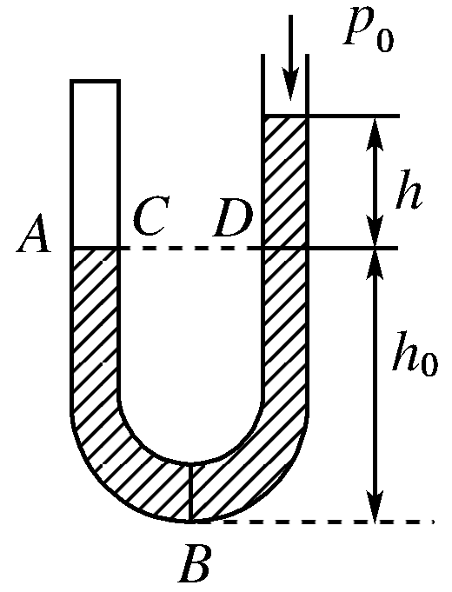
2.计算方法
（1）取等压面法：根据同种液体在同一水平液面处压强相等．
例如图中，同一液面C、D处压强相等
p_{A}＝p₀＋p_{h}.
（2）参考液片法：选取假想的液体薄片(自身重力不计)为研究对象，分析液片两侧受力情况，建立平衡方程消去面积，得到液片两侧压强相等，进而求得气体压强．
例如，图中粗细均匀的U形管中封闭了一定质量的气体A，在其最低处取一液片B，由其两侧受力平衡可知
(p_{A}＋p_{h0})S＝(p₀＋p_{h}＋p_{h0})S.即p_{A}＝p₀＋p_{h}.
（3）受力平衡法：选与封闭气体接触的液柱为研究对象进行受力分析，由F合＝0列式求气体压强．

Slide 5
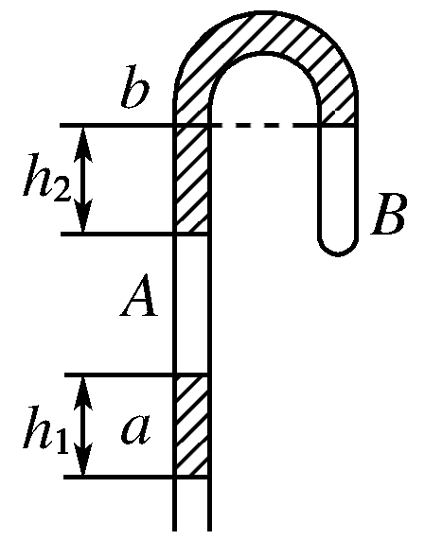
例1、如图所示，竖直放置的U形管，左端开口，右端封闭，管内有a、b两段水银柱，将A、B两段空气柱封闭在管内．已知水银柱a长10 cm，水银柱b两个液面间的高度差为5 cm，大气压强为75 cmHg。求空气柱A、B的压强分别是多少？．

Slide 6
二、平衡态下活塞、气缸密闭气体压强的计算
求用固体（如活塞等）封闭在静止容器内的气体压强，应对固体（如活塞等）进行受力分析。然后根据平衡条件求解。
例1、试计算下述情况下气缸内封闭气体的压强 ，已知大气压P₀，活塞与气缸壁之间无摩擦。
m S
m S
m S
M
θ
M
M
6
7
8

Slide 7

例2、如图所示，活塞质量为m，缸套质量为M，通过弹簧吊在天花板上，气缸内封住了一定质量的空气，而活塞与缸套间无摩擦,活塞面积为S，大气压强为P₀，则下列说法正确的是( )
A、内外空气对缸套的总作用力方向向上，大小为Mg
B、内外空气对缸套的总作用力方向向下，大小为mg
C、气缸内空气压强为P₀-Mg/S
D、气缸内空气压强为P₀+mg/S

Slide 8
归纳总结：气体压强计算
1.平衡态下液体密封气体的压强
类型
2.平衡态下气缸活塞密封气体的压强
3.非平衡态下密闭气体的压强
整体
1.定对象
缸体
思路方法步骤
部分
活塞
2.分析力
液柱
平衡态 F_{合}=0 （平衡条件）
3.用规律
非平衡态 F_{合}=ma（牛顿第二定律）

Slide 9
第一节 气体的等温变化
第八章 气体

Slide 10
判断下面两个情景中轮胎中气体的状态参量发生了什么变化？
情景1:
自行车轮胎被钉子扎了，过了一段时间后，轮胎扁了.
情景2:
打足气的自行车在烈日下暴晒，常常会爆胎
情景3： 一只凹进的乒乓球能不能将它恢复原样？
乒乓球内的气体受热，温度升高，压强增大。

Slide 11


1、描述气体的状态参量有哪些？
温度（ T ）、体积（ V ）和压强（ p ）
2、如何确定气体的状态参量呢？
温度（ T ）----------温度计
体积（ V ）----------容器的容积
压强（ p ）-----------气压计

Slide 12
玻意耳定律
1、内容：
一定质量的气体，在温度不变的情况下，它的压
强跟体积成反比
2、表达式：
P
P
3、图像：
V
1/V
适用范围：温度不太低，压强不太大

Slide 13
4.等温变化图象特点:
(1)等温线是双曲线的一支。
(2)温度越高,其等温线离原点越远.
同一气体，不同温度下等温线是不同的，你能判断那条等温线是表示温度较高的情形吗？你是根据什么理由作出判断的？
p
结论:t3>t2>t1
3
2
1
0
V

Slide 14
5、图象意义
(1)物理意义:反映压强随体积的变化关系
(2)点意义:每一组数据---反映某一状态
(3)结论:体积缩小到原来的几分之一,压强增大到原来的几倍.体积增大到原来的几倍,它的压强就减小为原来的几分之一.
P
P
V
1/V

Slide 15
用气体定律解题的步骤
1．确定研究对象．被封闭的气体(满足质量不变的条件)；
2．用一定的数字或表达式写出气体状态的初始条件(p₁，V₁，T₁，p₂，V₂，T₂)；
3．根据气体状态变化过程的特点，列出相应的气体公式(本节课中就是玻意耳定律公式)；
4．将各初始条件代入气体公式中，求解未知量；
5．对结果的物理意义进行讨论．

Slide 16
一定质量气体的体积是5ml时，压强为1000Pa。当气体的体积减小3mL时，压强为多大？
2500Pa

Slide 17
一定质量气体的体积是20L时，压强为1×10⁵Pa。当气体的体积减小到16L时，压强为多大？设气体的温度保持不变。
例：
答案： 1.25×10 ⁵Pa

Slide 18
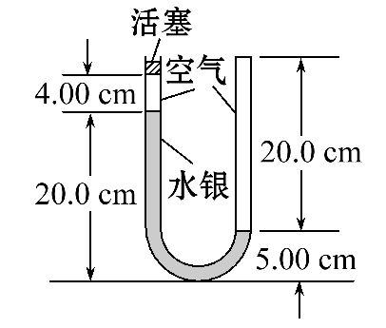
【典例】(2016·全国卷Ⅲ)一U形玻璃管竖直
放置,左端开口,右端封闭,左端上部有一光滑
的轻活塞。初始时,管内汞柱及空气柱长度
如图所示。用力向下缓慢推活塞,直至管内两边汞柱高度相等时为止。求此时右侧管内气体的压强和活塞向下移动的距离。已知玻璃管的横截面积处处相同;在活塞向下移动的过程中,没有发生气体泄漏;大气压强p₀=75.0cmHg。环境温度不变。

Slide 19
设初始时,右管中空气柱的压强为p₁,长度为l₁;左管中空气柱的压强为p₂=p₀,长度为l₂。由题给条件得p₁=p₀+(20.0-5.00)cmHg
活塞被推下h后,右管中空气柱的压强为p₁′,长度为l₁′;左管中空气柱的压强为p₂′,长度为l₂′。l₁′=(20.0- )cm
根据玻意耳定律p₁l₁=p₁′l₁′ 联立解得p₁′=144cmHg
根据题意可得p₁′=p₂′, l₂′=4.00 -h
根据玻意耳定律可得p₂l₂=p₂′l₂′,解得h=9.42cm。
答案:144cmHg 9.42cm

Slide 21
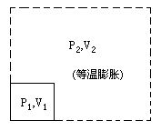

例. 某个容器的容积是10L，所装气体的压强是20×10⁵Pa。如果温度保持不变，把容器的开关打开以后，容器里剩下的气体是原来的百分之几？设大气压是1.0×10⁵Pa。
解 设容器原装气体为研究对象。
初态 p₁=20×10⁵Pa V₁=10L T₁=T
末态 p₂=1.0×105Pa V₂=？L T₂=T
由玻意耳定律 p₁V₁=p₂V₂得
即剩下的气体为原来的5％。
就容器而言，里面气体质量变了，似乎是变质量问题了，但若视容器中气体出而不走，就又是质量不变了。

